Slide 1

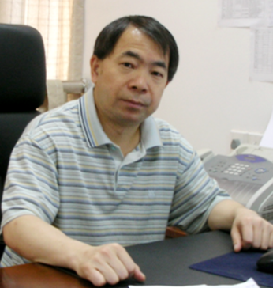
温龙平
工作单位：
华南理工大学医学院
教授，博士生导师
招生专业与类型
科研工作
学术型博士：生物学、生物医学工程、生物药学工程
学术型硕士：临床医学
研究方向:
主要致力于纳米材料生物学效应及功能肽介导的药物输运、突变致病蛋白的稳态调控、炎症疾病相关研究
主要业绩:
发表Nature Materials、Nature biotechnology等SCI论文近100篇，他引4600余次
授权中国发明专利12项，美国发明专利2项
两届纳米研究重大科学研究计划项目首席科学家（2006-2012、2013-2017）
入选中国基础研究十大新闻
研究资助: 主持科技部重大研究计划、国家自然科学基金委重点项目、面上项目，重大新药创制项目、广东省重点研发等项目
教育与工作经历
1982.08-1988.06 加州大学 博士
1988.06-1990.05 斯坦福大学 博士后
1990.05-1993.03 新加坡国立大学 研究员
1993.05-1995.02 厦门大学 副教授
1995.02-1997.05 斯坦福大学 资深博士后
1998.05-2002.04 美国CA公司 高级咨询顾问
2002.05-2004.02 博昇生物科技公司 研发总监 2004.02-2017.06 中国科学技术大学 教授
2017.06- 现在 华南理工大学 教授
Tel: 13695602087
Office: 医学院B2-304
Email: wenlp@scut.edu.cn
招生要求
性格开朗，肯吃苦，热爱科研工作
专业为药学、生物学及相关专业

Slide 2
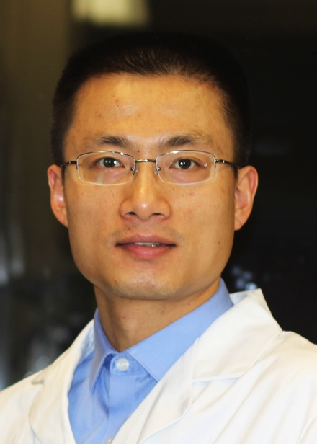
工作单位：
华南理工大学医学院
谢华锋
特聘研究员，博士生导师
招生专业与类型
科研工作
学术型博士：生物学
学术型硕士：生物医学工程
研究方向:
表观遗传对血液发生及免疫细胞功能的调控；
表观遗传在白血病及白血病干细胞中的调控；
细胞重编程制备细胞产品；
细胞免疫治疗研究
主要业绩: 发表论文20多篇，主要研究成果发表于Cell、Nature、Cell Stem Cell、Cancer Cell、 Molecular cell、Cancer Discovery、Immunity等著名学术期刊之中。总引用次数超过2500次。
研究资助: 国家重点研发计划干细胞及转化研究重点专项；国家自然科学基金面上项目；华南理工大学高端引进人才资助
教育与工作经历
1996 武汉大学 学士
2006 阿尔伯特.爱因斯坦医学院 博士
2006-2013 Dana-Farber 癌症研究所 博士后
2013-2018 哈佛医学院 讲师
2018-至今 华南理工大学 特聘研究
Tel: (020) 3938 1036
Office: B2-405
Email:
xiehuafeng@scut.edu.cn
招生要求
性格阳光开朗，良好的逻辑、思辨能力， 有梦想有追求

Slide 3
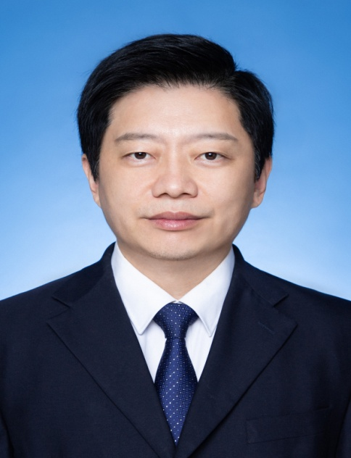
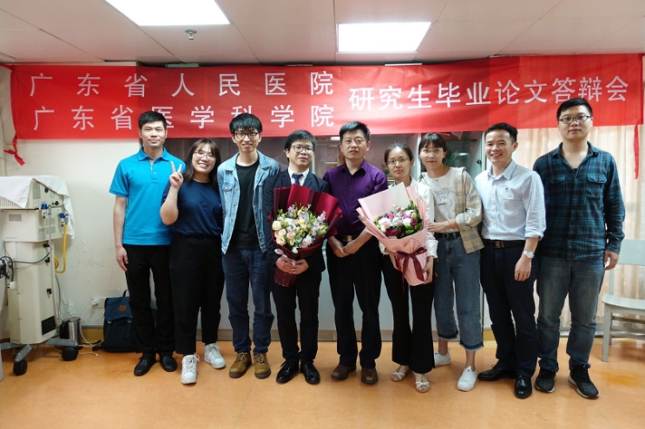
李欣
工作单位：
附属广东省人民医院
主任医师、教授，博士生导师
广东省人民医院副院长，急诊科主任，急危重病医学部副主任
学术任职：中国医师协会急诊分会委员，中国医师协会急诊分会质控学组副主委，广东省医师协会急诊分会副主委，广东省医学会急诊分会常委
招生专业与类型
科研工作
插 入导 师图 片
研究方向: （1）大血管疾病临床与基础研究；
（2）干细胞衰老、增殖、分化的分子机制研究；
（3）心肺脑复苏临床与基础研究；
主要业绩:在国内外学术期刊，如European heart journal， Aging Cell， Crit Care Med，Stem Cells， Resuscitation等国际著名期刊，以第一作者或通讯作者身份发表SCI论文40余篇，其中在总影响因子大于150，总引用次数数百次。主编专著6部、副主编1部。已培养多名优秀博后、博士、硕士研究生。获得国家卫计委突出贡献中青年专家、广东/西藏组团式援藏首席专家、广东省医学领军人才暨杰出青年医学人才。
研究资助:先后主持国家自然科学基金项目6项、国家重点研发计划1项、省自然及省科委攻关项目等10余项，总经费超1000万。
学术型博士：生物医学工程
学术型硕士：临床医学
教育与工作经历
1991.09-1996.06 济宁医学院 学士
2000.09-2003.06 中山大学 硕士
2005.09-2008.06 中山大学 博士
2003.07-2015.06 中山大学附属第一医院 住院医师、主治医师副主任医师、主任医师
2015.07-至今 广东省人民医院急诊科主任，急危重病医学部副主任
2018.09-至今 广东省人民医院副院长
Tel: (20) 83827812
Email:xlidoct@qq.com
自由发挥，可放照片或其他文字
招生要求
性格开朗，肯吃苦，热爱本专业，有钻研精神

Slide 4
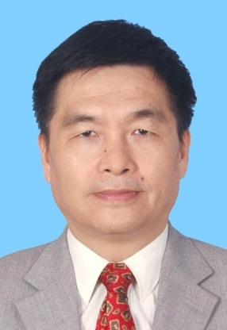
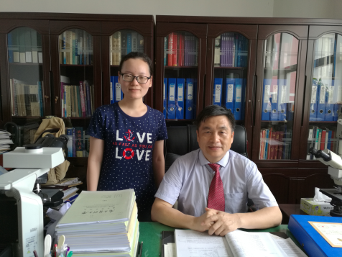
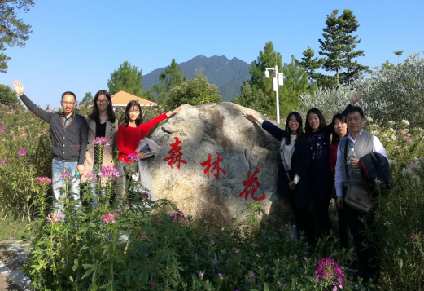
申 洪 教授（二级）、主任医师、博士生（硕士生）导师，国务院政府特殊津贴专家
中国体视学学会前副理事长，中国体视学学会生物医学分会副主任委员，广东省医疗行业协会病理医学管理分会主任委员，Executive Director in Digital Biocolor Society
招生专业与类型
科研工作
学术博士：生物医学工程专业
学术硕士：临床医学
研究方向： 1.肿瘤及感染病理学； 2.损伤修复与组织工程； 3.生物体视学、定量病理学及医学诊断试验评价；
学术成绩：发表论文300余篇（含SCI论文50余篇），1篇论文被科技部信息所评为首届中国百篇国内最具影响优秀学术论文。授权发明专利2项，实用新型专利3项。著《实用生物体视学技术》，共同主编《病理学》教材1部。培养博士和硕士多位。
研究资助：作为项目负责人获得7项国家自然科学基金项目资助，此外获得军队医药科研项目、广东省科技计划项目、广东省自然科学基金项目、广州市科技计划攻关项目、广东省卫生厅重点项目、广东省医药科研项目和教育部博士点项目等的资助。
教育经历
1978.03-1982.01 广东药科大学 医学学士学位
1983.02-1986.01 第一军医大学 医学 硕士学位
1995.09-1998.07 第一军医大学 医学 博士学位
主要工作经历
1986.02-1989.01 助 教 从事病理学教医研
1989.02-1992.11 讲 师 从事病理学教医研
1992.12-1995.08 副 教 授 从事病理学教医研
1995.09-至今 教 授 从事病理学教医研
2007.02-至今 主任医师 从事病理学教医研
2011.09-至今 教授二级 从事病理学教医研
Tel: (020) 13580569099
Email:
shenhong2010168@163.com
毕业生去向
医院病理科(80%),临床及其他科室(5%),院校(14%),创业(1%)
获奖
广东省丁颖科技奖，军队科技进步二等奖及医疗成果奖,广东省科技进步二等奖，中华医学会科技一等奖，荣获总后科技新星。

Slide 5
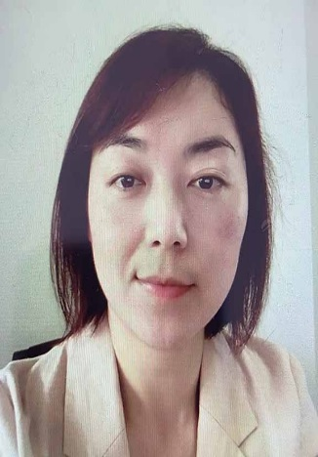
侯珺
MD PhD
工作单位：
华南理工大学医学院
教授，博士生导师
招生专业与类型
科研工作
学术型博士：生物医学工程
学术型硕士：临床医学
研究方向: 基于临床医学和生物信息学等交叉学科， 专注于多组学整合的系统生物学研究，致力于从多组学、多维度、高通量生物数据中解析癌症和慢性病的重要问题。主要研究方向包括：建立癌症和慢性疾病的分子分型，多组学特征谱； 整合免疫基因组和单细胞组学、深入探索了肿瘤遗传学病因、分子进化、免疫微环境等肿瘤演化关键问题、以及慢性病发生进展的机制；生物信息方法学开发和优化等。是British Journal of Cancer 等杂志的特邀审稿专家。
主要业绩: 研究成果申请了4个专利，截止2021年1月，其学术论文引用超过2199次；其中单篇一作引用超过565次；H-index:17，i10-index：21。
研究资助: 主持或参与包括地平线2020等多项欧盟项目，国家重大专项，广州市对外合作专项，及企业合作科研项目。
教育与工作经历
2002 兰州大学 临床医学 学士
2004 瓦格宁根大学 生物信息学 硕士
2010 Erasmus大学医学中心 医学生物信息学 博士
2016.10 –至今 华南理工大学医学院 教授
2012.10 -2016.10 伊拉姆斯大学医学中心 高级研究员
2010.2 -2012.10 伊拉姆斯大学医学中心 研究员
Tel: 18026406126
Office: 医学院B2-502
Email:houj@scut.edu.cn
招生要求
热爱科研，专注，诚实，独立

Slide 6
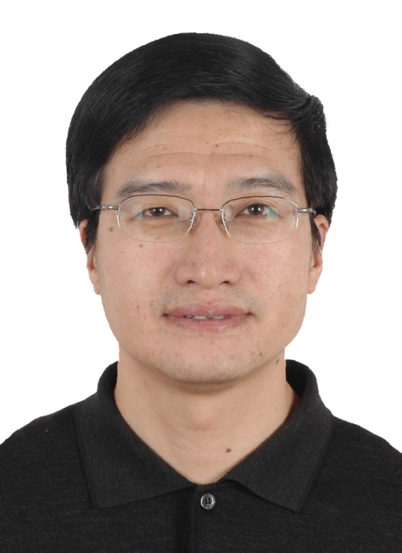
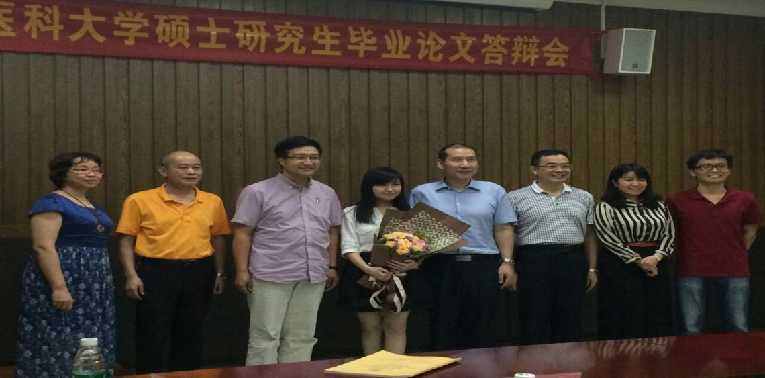
魏亚明
研究员，主任技师，附属第二医院输血科主任
中国医师协会输血科医师分会副会长，中华医学会临床输血分会常委
工作单位：
附属第二医院
工作单位：华南理工大学医学院附属第二医院
招生专业与类型
工作业绩
学术型博士：生物医学工程
学术型硕士：临床医学
医院输血科是广东省力量最雄厚、业务范围最广的输血专科，输血技术与输血治疗平衡发展。输血安全与质量、科研教学处于广东省领先水平。主编《基础输血学》《血站技术手册》，参编《Stem cell biology in health and disease》，《输血技术规范》等，国内外刊物发表中英文论文150余篇（含SCI 25篇）。主持国家自然、广东省自然、广州市重大民生等各类基金20项。
教育经历
1985-1989 兰州大学，细胞生物学专业，理学学士。
1989-1992 兰州大学医学院，生物化学专业，医学硕士。
1998-2001 兰州大学生命科学学院，细胞生物学专业，理学博士。
2002-2004 第一军医大学南方医院临床医学血液学博士后
2008-2009 The University of Kansas Medical Center,USA，访问学者。
研究方向
输血免疫：红细胞与血小板输血免疫
细胞治疗：细胞治疗临床应用
学生职业方向
医院输血科，血液科，检验科，血站
社会兼职
电话: (20)81048643
手机:18122208689
邮箱:
eywym@scut.edu.cn
weiyaming@163.com
中国医师协会输血科医师分会副会长
中华医学会临床输血分会常委
国家卫计委输血专家委员会委员
广东省医师协会输血科医师分会首任主任委员
广州市医师协会输血医学分会主任委员
广东省医学会临床输血专业委员会副主任委员
广州市医学会临床输血专业委员会副主任委员
《中国输血杂志》编委

Slide 7
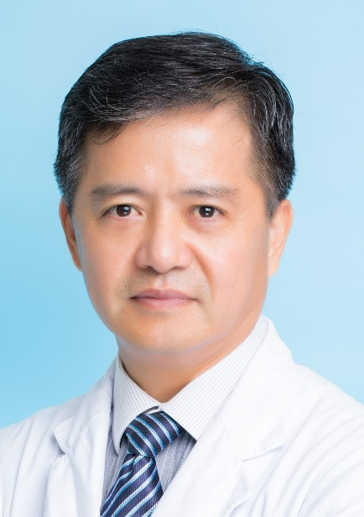
工作单位：
附属广东省人民医院
副院长、主任医师；教授，博士生导师
林展翼
学术任职：中华医学会老年医学分会副主委；
广东省医学会老年医学分会主委
招生专业与类型
科研工作
学术型博士：生物学
学术型硕士：临床医学
研究方向:
生物工程血管体外构建及其转化研究；
力学刺激与血管重构的病理生理机制；
血管细胞外基质材料模拟。
主要业绩: 在Cell Tissue Res等国际权威杂志发表论文十余篇；
获国家专利多项
研究资助: 1.广东省实验室(季华实验室)重点研发项目《动静脉
造瘘血管移植物体外工程化培养的装置研制》资助998万；
2.广东省2018年高水平医院登峰计划《力学加载模态
在组织工程血管构建中的作用及其机制研究》资助200万；
3.广州市2019年民生科技攻关计划《3D打印技术在临
床个体化精准药物分剂量中的应用研究》资助100万。
插 入导 师图 片
教育与工作经历
1983.09-1989.06 中山医科大学医疗系 学士
1994.09-1997.06 广东省心血管病研究所 硕士
2003.09-2007.06 广东省心血管病研究所 博士
89年大学毕业后，在广东省人民医院心内科工作至今；06年8月到07年12月在美国莱特州立大学和耶鲁大学医学院做访问学者，研究方向为小口径组织工程血管构建；现任广东省人民医院（广东省医学科学院）副院长。
Tel: 13802901228
Office：医院办公楼806
Email:linzhanyi@scut.edu.cn
招生要求
性格开朗，肯吃苦，具有团队协作精神，开拓进取
血管组织工程研究是高度交叉融合的学科，也是当今发展非常迅速的领域。经过十几年努力，本研究团队已经汇聚医学﹑生物学﹑机械工程﹑材料学及生物医学工程不同专业背景的老师和学生。目前代表国内在该领域研究的最高水平，是全球为数不多的可在实验室实现有力学性能生物血管构建的实验室之一。欢迎有志于接受挑战的同学参与。

Slide 8
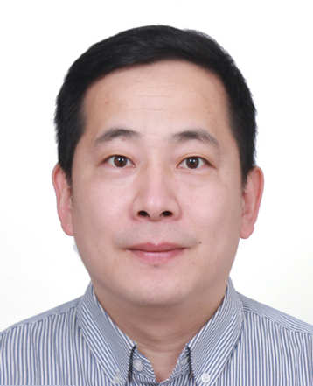
陈昌国
工作单位：解放军总医院第六医学中心
副主任技师，硕士生导师
学术任职：中国研究型医院协会生物标志专委会委员、北京医学会检验医学分会青年委员等
招生专业与类型
科研工作
插 入导 师图 片
研究方向: 病毒感染与肿瘤发生；血清游离核酸标志物；核酸快速检测方法
主要业绩: Oncogen, American Journal of Pathology等国际权威杂志发表论文9篇。
研究资助: 国家自然科学基金青年项目；首都临床应用特色研究
学术型硕士：临床医学
教育与工作经历
1999.08-2004.06 第三军医大学 学士
2007.08-2012.06 军事医学科学院 博士（硕博连读）
2004.07至今 解放军总医院 副主任技师
第六医学中心
Tel: 15810657341
Office: 解放军总医院第六医学中心检验科
Email:1234_chen@sina.com
招生要求
性格开朗，肯吃苦，热爱专业，善于总结勤于思考。具有良好的创新意识，具备较强的沟通表达能力，文献检索和阅读能力，开展实验研究的能力。

Slide 9
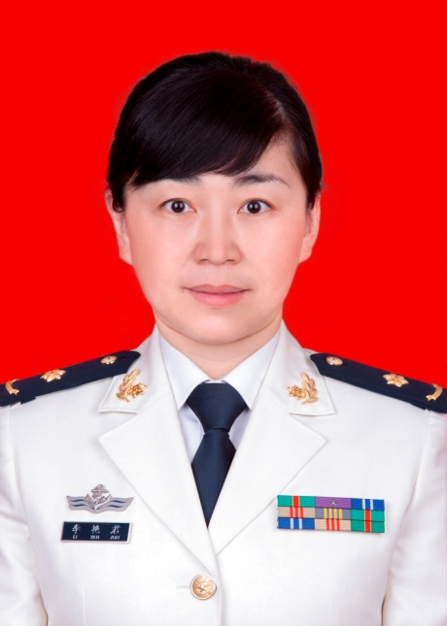
李艳君
工作单位：解放军总医院第六医学中心
医学博士 主任医师 硕士研究生导师
中国人民解放军总医院第六医学中心检验科副主任
招生专业与类型
科研工作
学术硕士：临床医学
研究方向:临床检验诊断方向，主要从事临床感染病原的鉴定和溯源研究、肠道菌群多样性研究海洋细菌多样性相关研究等。
主要业绩:近年来以第一作者及通讯作者发表论文20余篇，其中SCI论文7篇、影响因子累计30余分；参编参译中英文书著共3部；相关科研工作曾获军队科技进步一等奖，曾获个人三等功，全军检验医学专委会青年人才奖，解放军总医院优秀医师等。
研究资助:主持国家自然科学基金面上项目，国家科技重大专项子任务，军队后勤重点项目子课题2项，原海军总医院创新培育基金、优秀青年骨干人才基金等，资助金额累计200余万元。
教育与工作经历
1995 北华大学（原吉林医学院）医学检验 学士
原海军总医院检验科 医师
军事科学院军事医学研究院 硕博连读
美国Mayo clinic 访问学者
2013 至今 解放军总医院第六医学中心 主任医师
招生要求
学术团体任职
Tel: 18600317076
Email: liyanjun1230@163.com
性格开朗，踏实认真，热爱学习，具有创新意识和钻研精神，能吃苦耐劳。遵规守纪，具备团队合作意识。医学专业基础扎实，具备英文读写和表达能力。身体健康，心理健康，抗压能力强。
中国国家合格评定委员会技术专家
国家自然科学基金函审专家
解放军科学技术委员会防生物危害医学专业委员会常务委员
解放军科学技术委员会检验医学专委会青年委员
中国微生物学会医学微生物学与免疫学专委会真菌学组委员
中国中西医结合学会检验医学专业委员会青年委员
北京医学会检验医学分委会青年委员
《检验医学与临床》，《武警医学》审稿专家

